Slide 1
«Всероссийская неделя сбережений – 2022»
21-27 ноября

Slide 2
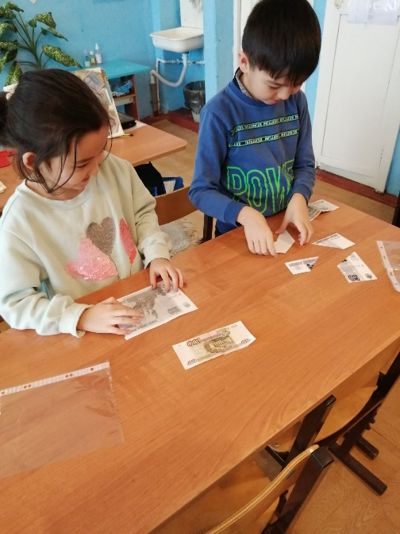
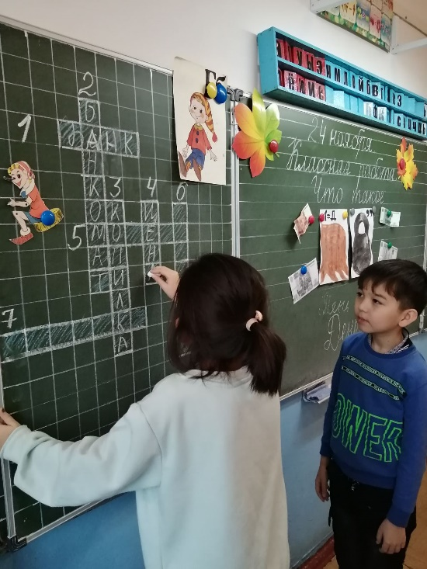
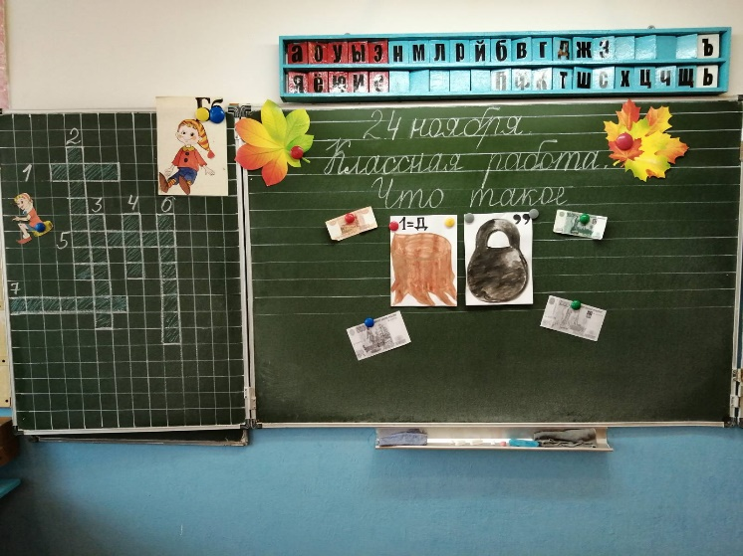
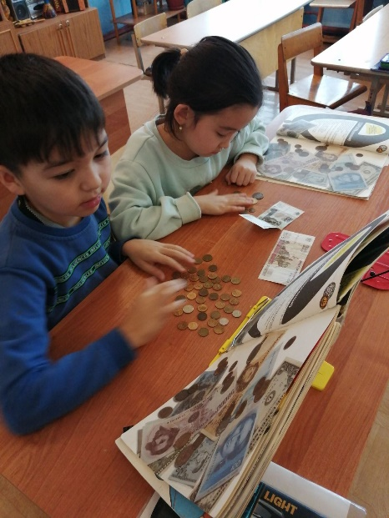
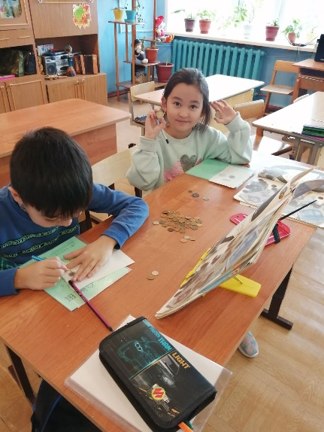
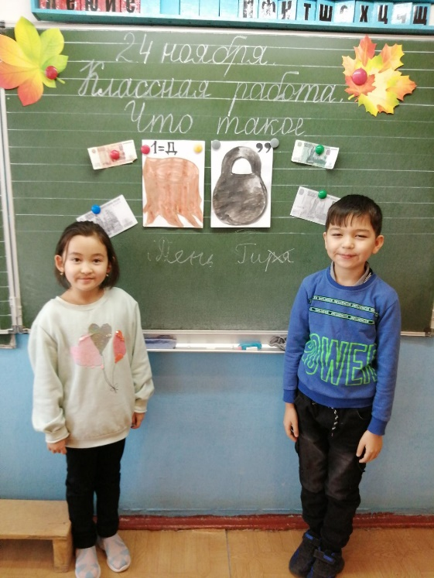
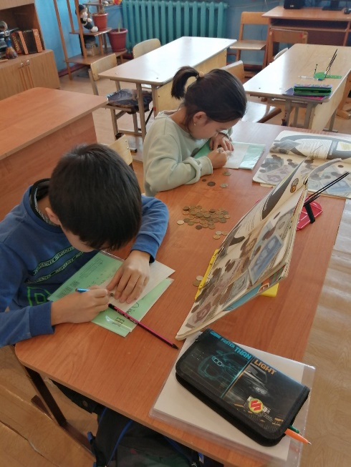
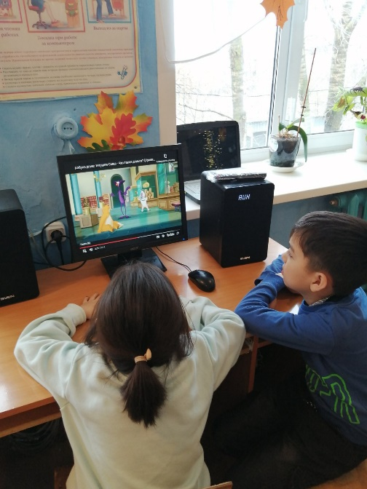
«Что такое деньги» 1 класс

Slide 3
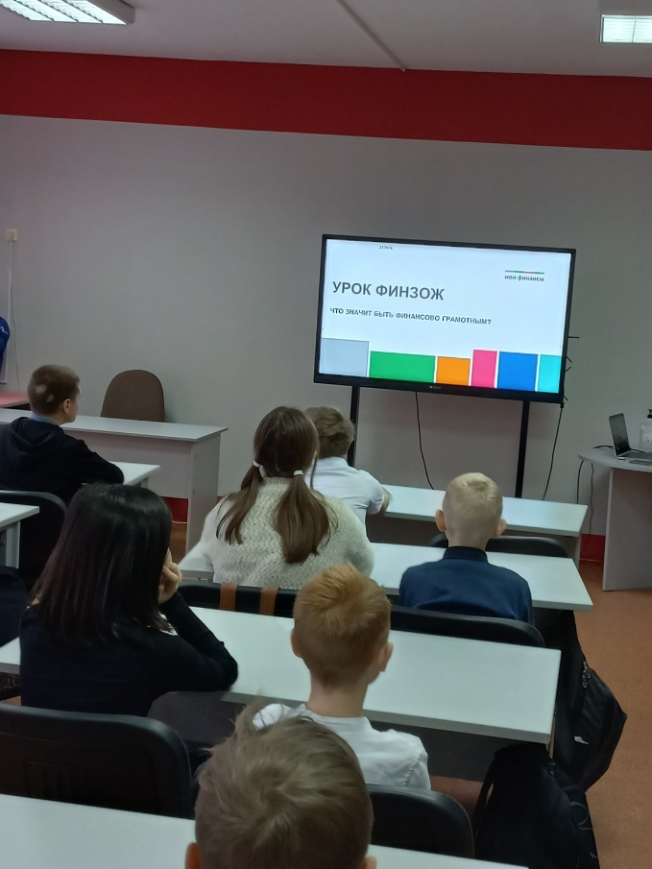
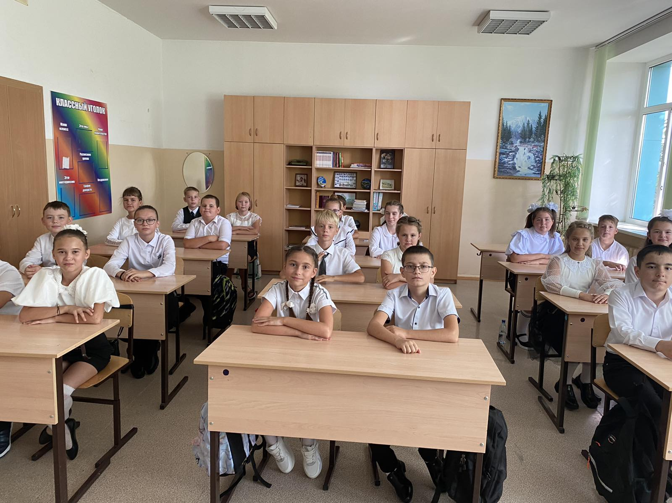
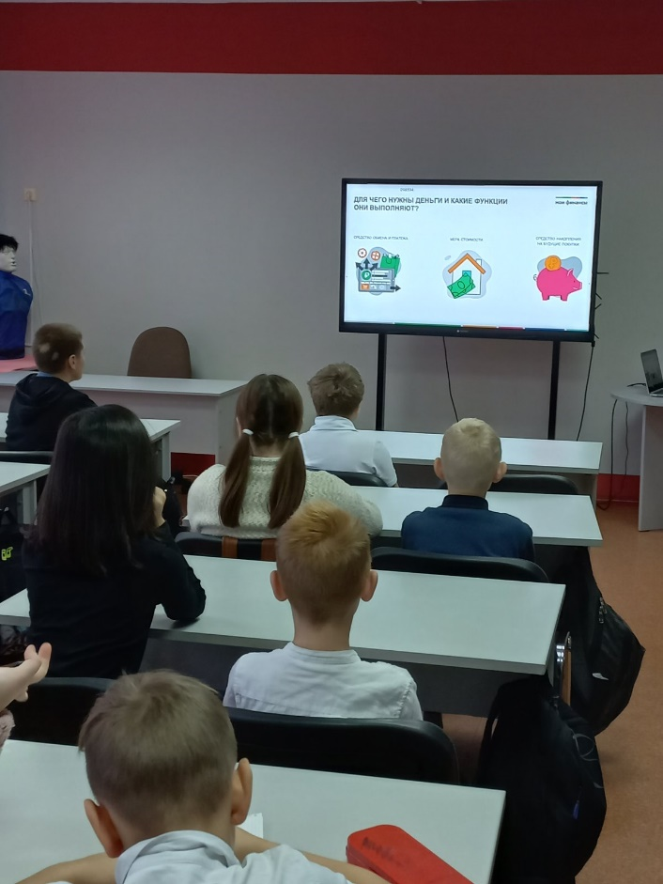
Учимся оценивать финансовое поведение людей 5б
Что значит быть финансово грамотным 5в

Slide 4
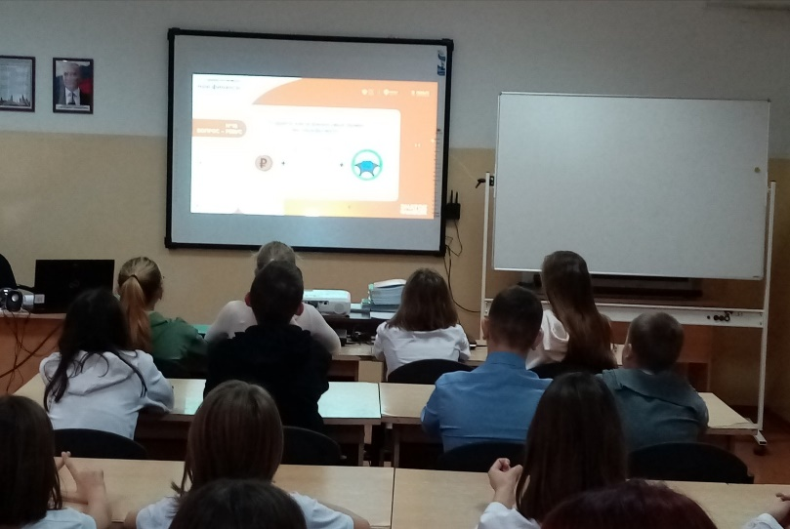
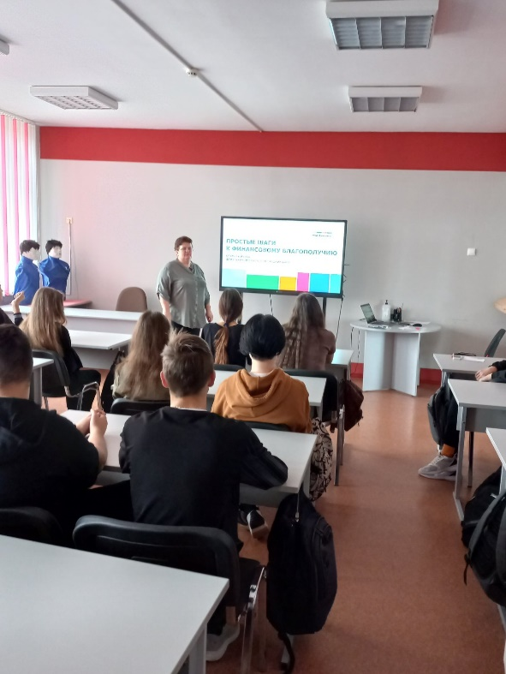
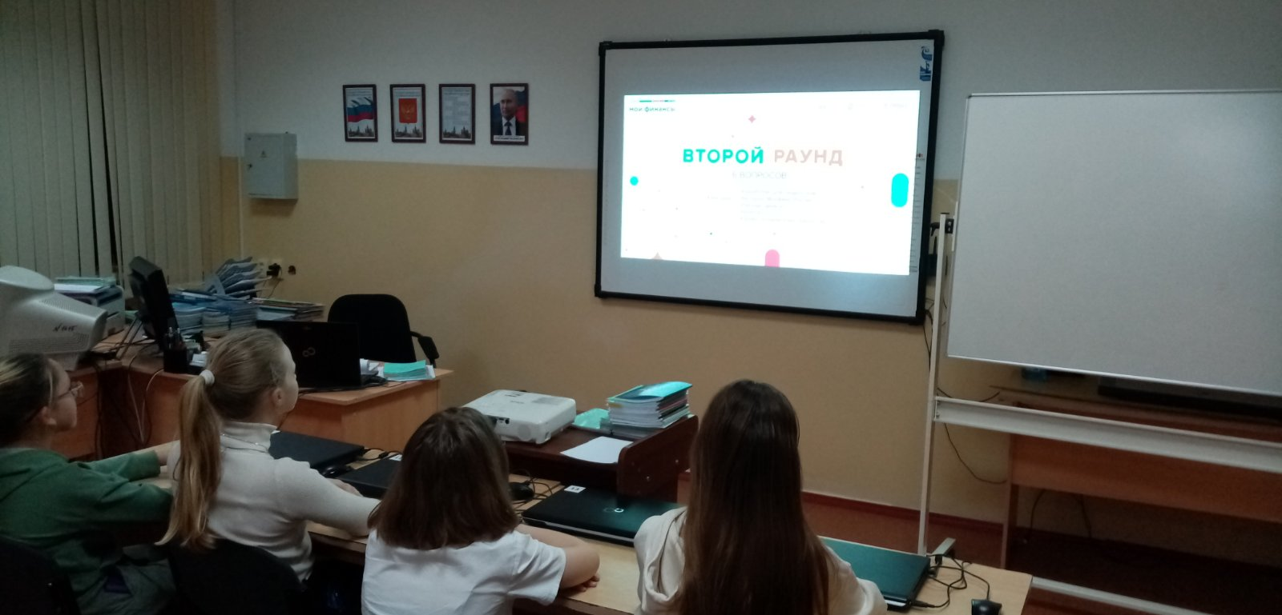
Финансовая онлайн- игра "Знаток ФинЗож« 6а
Игра состоит из 3 раундов. В каждом раунде по 6 вопросов. Ведущий задавал вопрос и оставлял его на экране. Обсуждали варианты ответов. После каждого раунда ведущий называл правильные ответы и короткий комментарий
«Простые шаги к финансовому благополучию» 9б

Slide 5
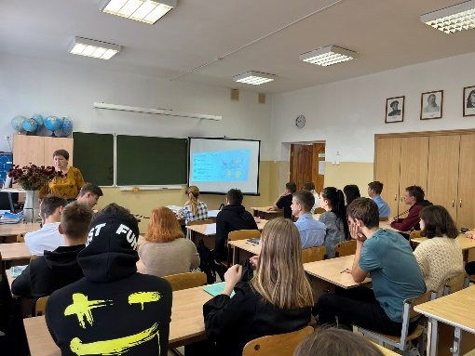
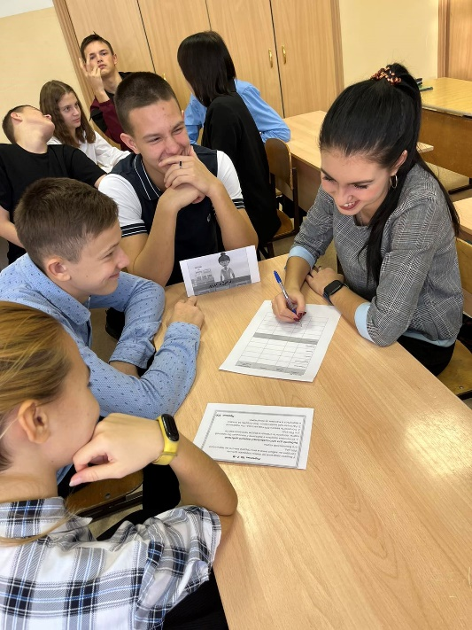
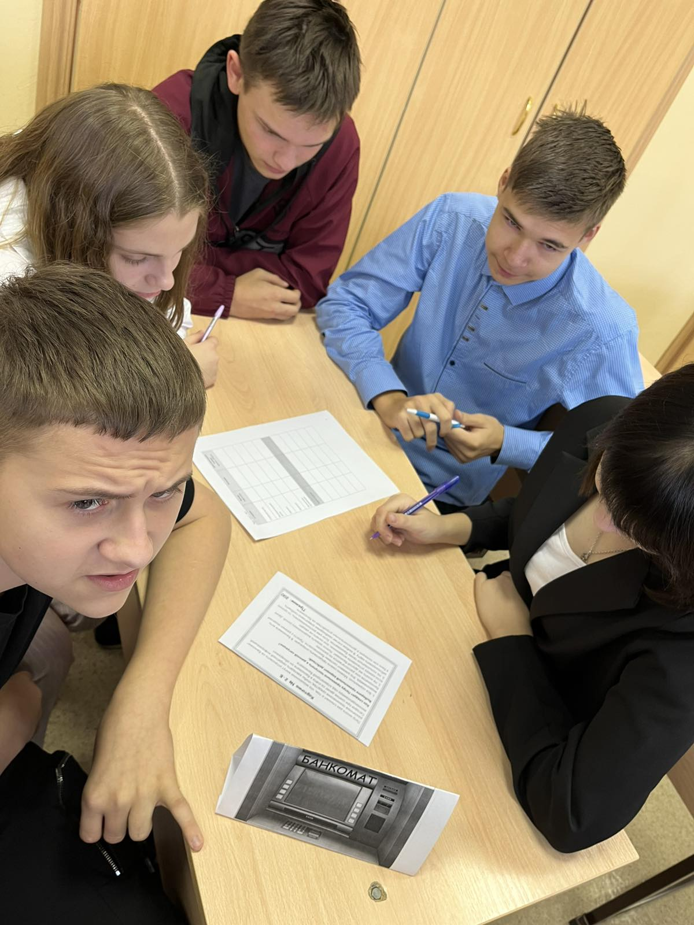
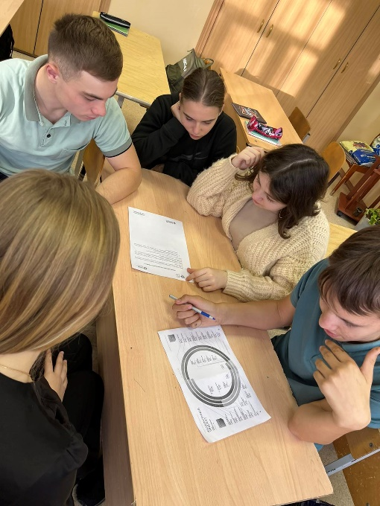
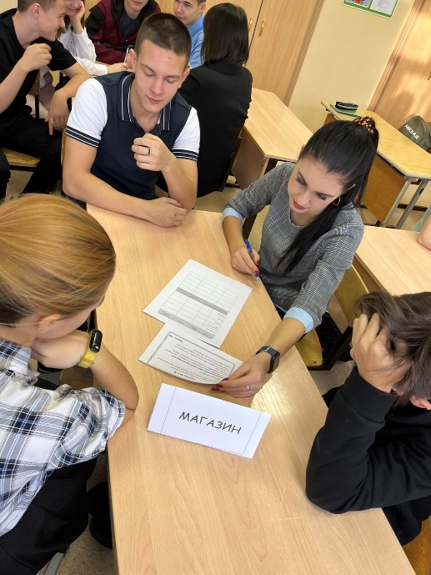
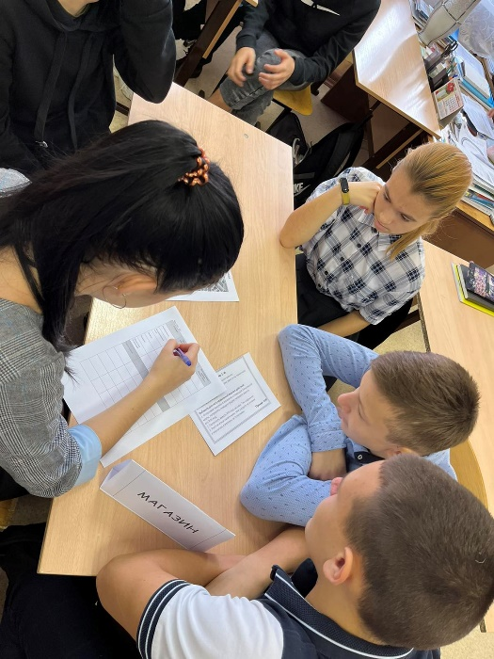
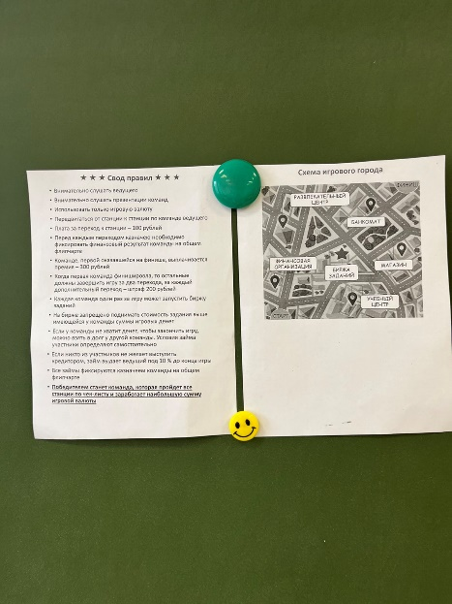
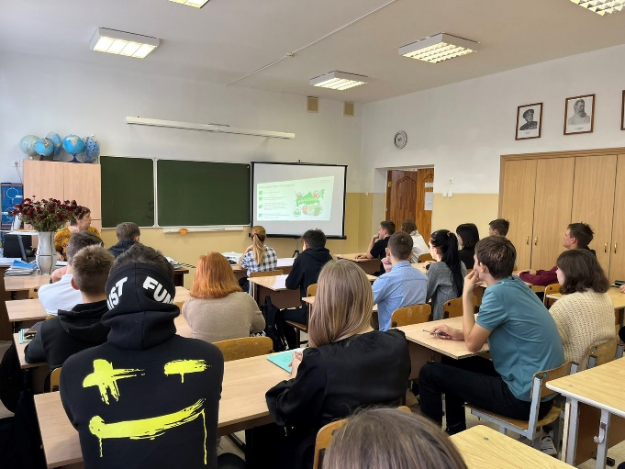
«Финансовая безопасность» 9а

Slide 6
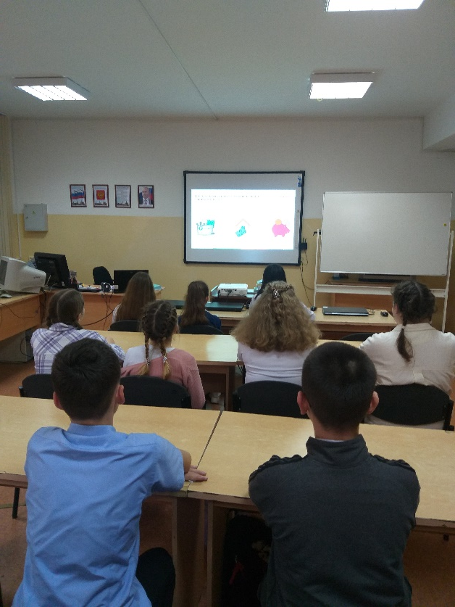
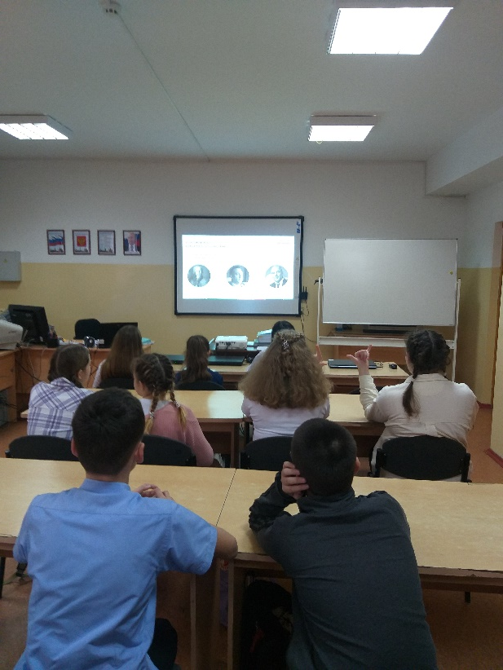
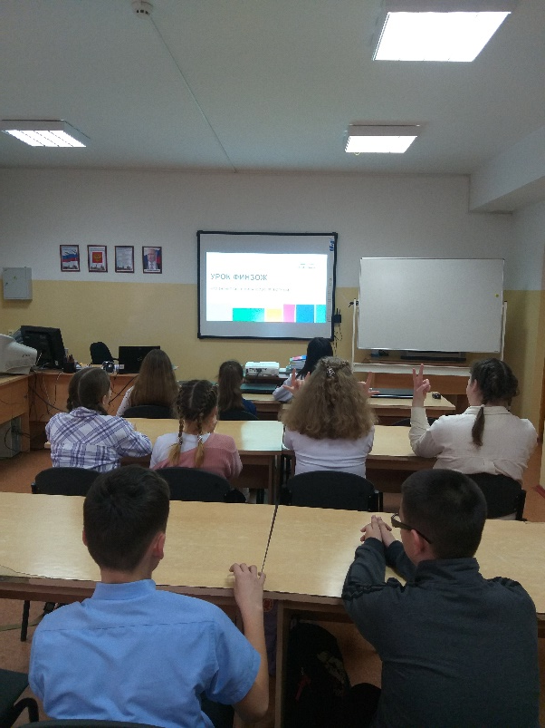
"Что значит быть финансово грамотным? 6б
На уроке перед нами стоял очень важный вопрос, на который получили ответы в конце нашего урока. Но важно не только узнать, что значит быть финансово грамотным человеком, но и для чего это нужно нашему государству, семьям и лично каждому из нас. И весь наш урок - это размышление именно об этом.
Закрепляя материал, мы работали по группам: дети читали окончание придуманных историй по очереди. Группы пытались понять, о каком признаке идет речь и называли его.

Slide 7
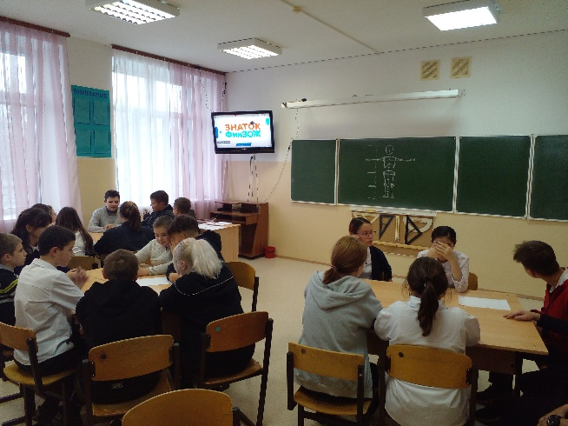
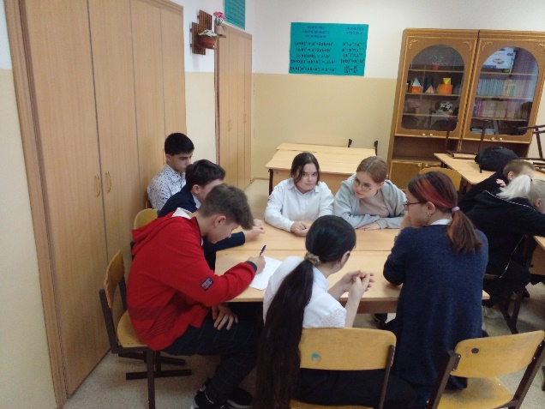
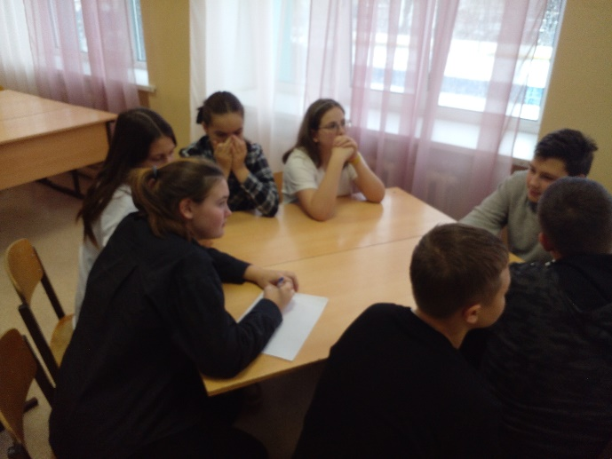
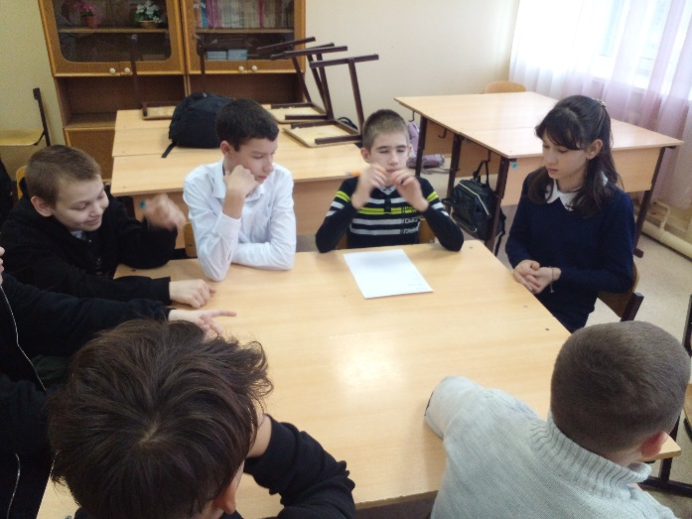
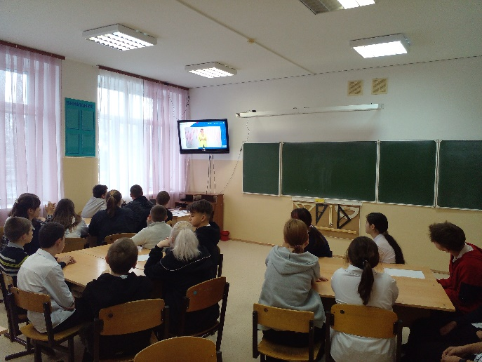
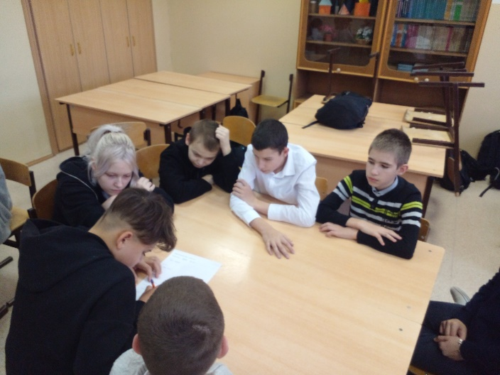
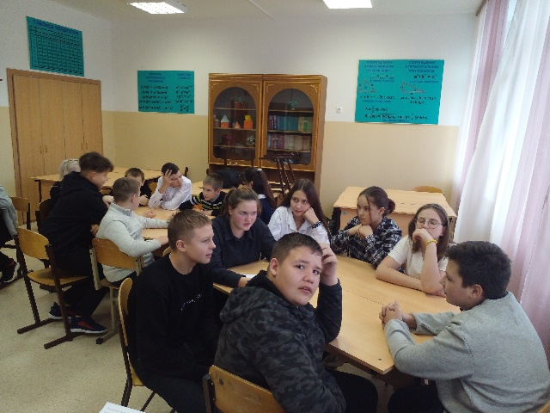
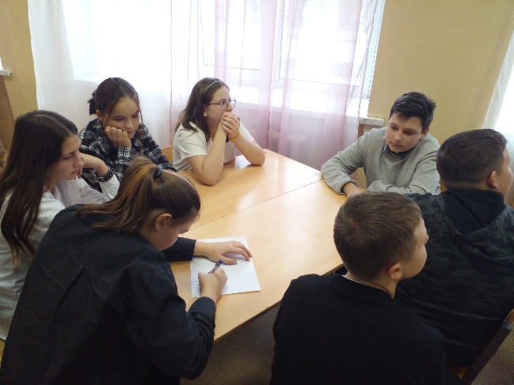
23 ноября в ГБОУ СОШ с. Красноармейское обучающиеся 7-А (кл.рук. Губарев А.В.) класса приняли участие в квизе по финансовой грамотности “Знаток ФинЗОЖ”, посвящённый Всероссийской Недели Сбережения “ФинЗОЖ. В игре приняли 3 команды.
Игра состояла из 3 раундов, по 6 вопросов из разных категорий. Обучающиеся продемонстрировали свои знания по финансовой грамотности.
В ходе игры, обучающиеся повторили имеющиеся знания финансовой грамотности, применили их в игре и поделились своими имеющимися знаниями со сверстниками, узнали много нового и интересного о мире финансов, дружно поработали в команде, получили огромный позитивный эмоциональный настрой.
Квиз по финансовой грамотности “Знаток ФинЗОЖ 7а

Slide 8
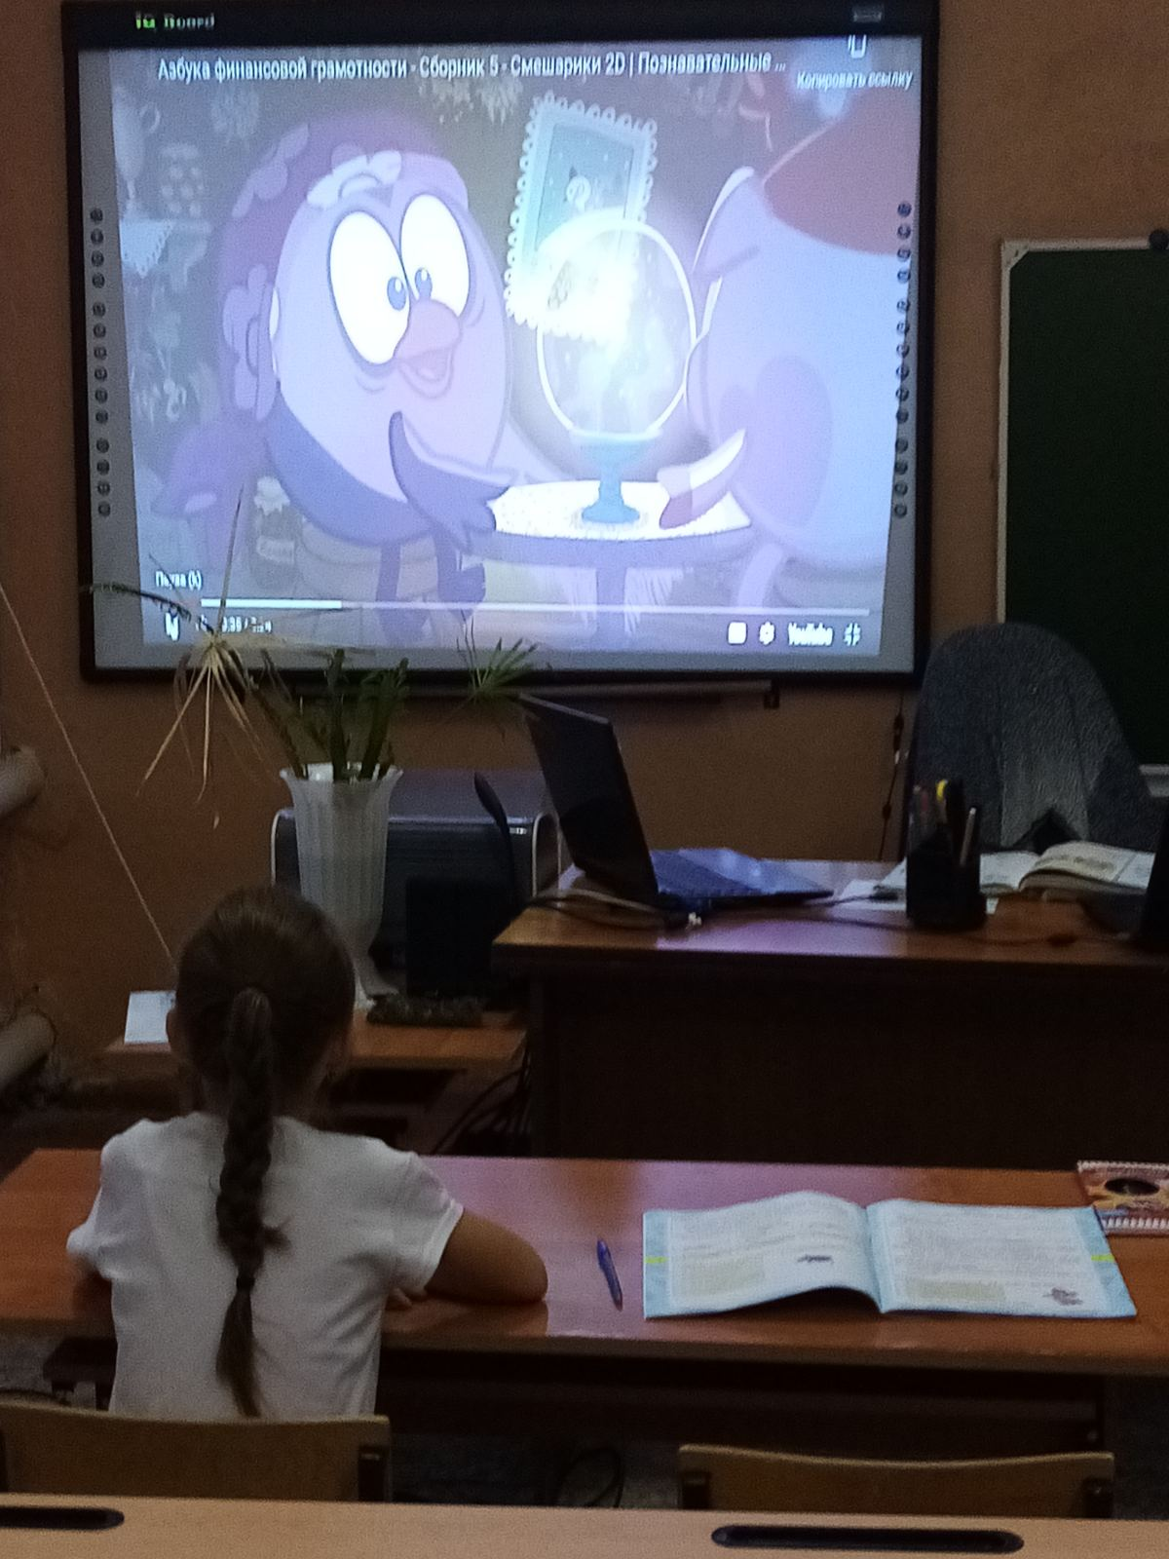
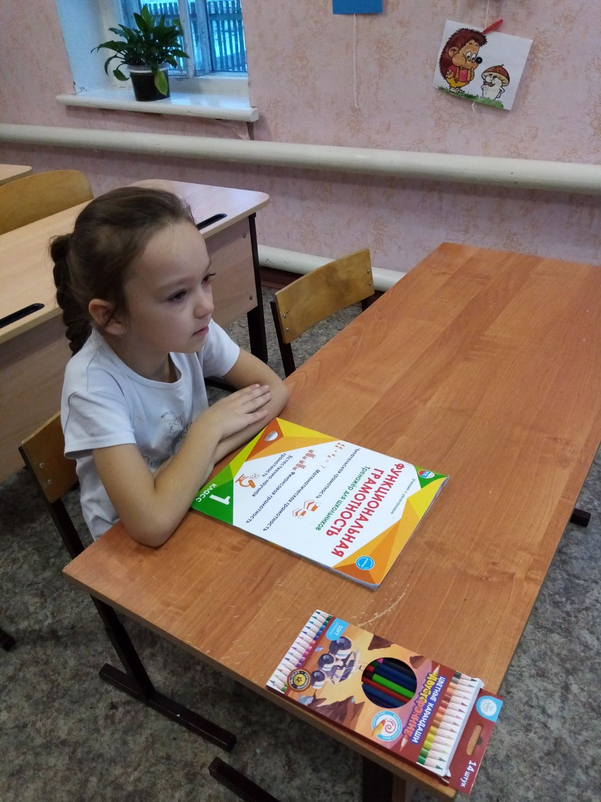
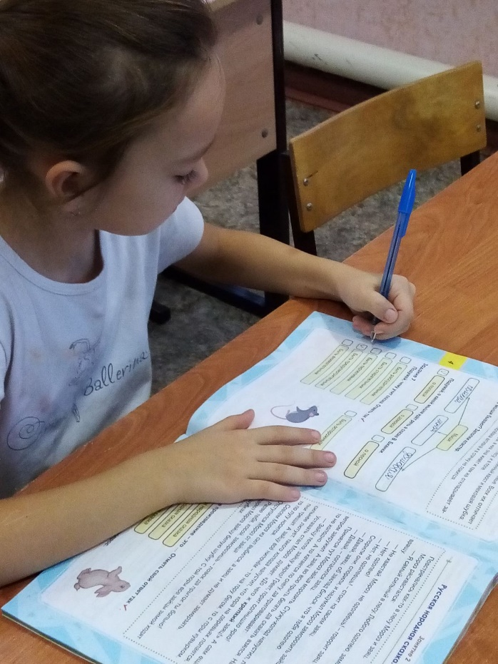
«Как распорядиться личными доходами» 3 класс

Slide 9
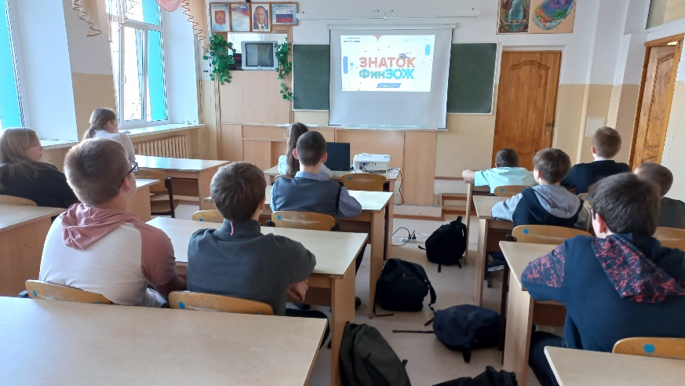
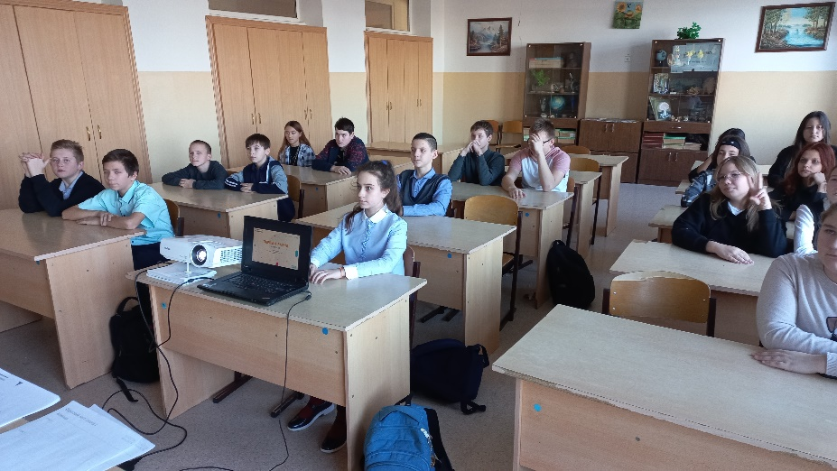
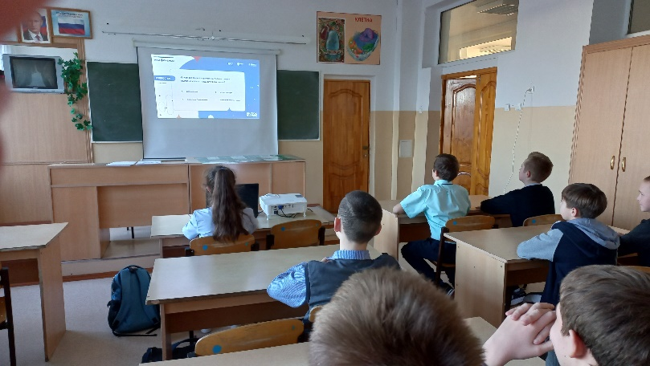
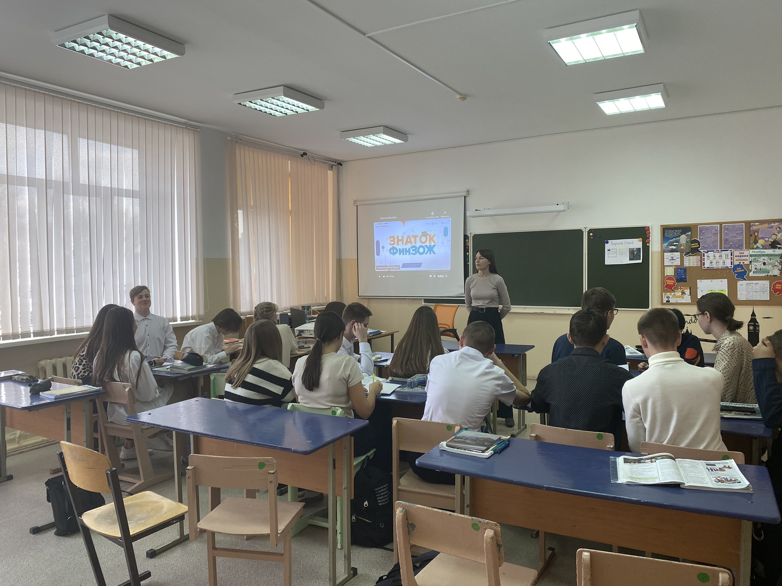
«Квиз по финансовой грамотности “Знаток ФинЗОЖ» 7б класс
«Квиз по финансовой грамотности “Знаток ФинЗОЖ» 10 класс

